Slide 1
PATOFYZIOLOGIE KREVNÍHO SRÁŽENÍ
Mgr. Lucie Štrublová
Ústav patologické fyziologie
15.4.2024

Slide 2

Co si představíte pod pojmem "Poruchy krevního srážení"?
Jaké znáte nejčastější poruchy krevního srážení?
Jaké mohou být jejich projevy?
Proč by měl/a mít nutriční terapeut/ka povědomí o této problematice?

Slide 3
OSNOVA
Základní pojmy
Primární hemostáza
Sekundární hemostáza

Slide 4
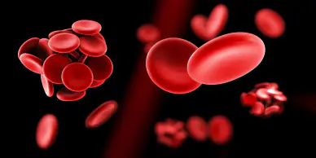
ZÁKLADNÍ POJMY

Slide 5
Hemostáza
Hemostáza je děj, který zabraňuje signifikantní ztrátě krve při poranění cévní stěny
Interakce endotelu cévní stěny, destiček, koagulace a fibrinolýzy, jejímž cílem je rovnováha všech procesů, které pokud možno zabraňují ztrátě krve při poranění cévní stěny a zajišťují průchodnost cévního řečiště

Slide 6
Krvácivé stavy
Stavy zvyšující riziko úniku krve z cévního systému
  Zvýšená fragilita cévní stěny
  Snížená schopnost krve zacelovat místa narušení cévního systému
Zástavy krvácení a udržování tekutosti krve se účastní cévní endotel, subendotelové struktury, hl. svalstvo cévní stěny, trombocyty, koagulační faktory (aktivátory+inhibitory) a krevní proud jako aktivní účastník těchto dějů

Slide 7
Endotelie
Několik mechanismů zamezujících srážení krve
Zvyšují cévní průsvit prostřednictvím NO a prostaglandinu I2 – inhibující účinek na trombocyty.
Exprimují trombomodulinu a heparinu podobné látky
Zdrojem tkáňového aktivátoru plazminogenu (tPA)
Po vystavení endotoxinu a cytokinu TNF exprimují v membráně tkáňový faktor

Slide 8
Neaktivované trombocyty
Běžně přítomny v krvi
Receptor pro kolagen, fibronektin, von Willebrandův faktor, vitronektin, laminim, trombin, ADP, tromboxan A2 a jiné další molekuly

Slide 9
Aktivované trombocyty
Aktivace trombocytů po vazbě na kolagen, fibronektin, lamin a von Willebrandův faktor působení trombinu (koagulačního faktoru IIa) za účasti Ca², adrenalinu a ADP
Uvolnění účinných látek z granul trombocytů do okolí
Aktivované trombocyty zvýšeně exprimují receptory pro fibrinogen glykoproteiny IIb – IIIa
Prostřednictvím receptoru pro plazmatický a destičkový fibrinogen se trombocyty váží navzájem = agregace trombocytů

Slide 10
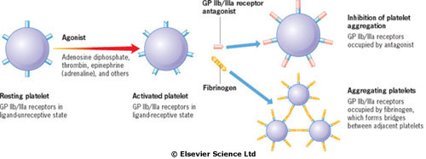
Role glykoproteinů IIb/IIIa v destičkové agregaci a inhibice destičkové agregace inhibitory receptorů pro glykoproteiny IIb/IIIa

Slide 11
Cesta aktivace destiček (1)
KOLAGEN
THROMBIN
ADP
ADP
Aggregation
GpIIb/IIIa
Aggregation
GpIIb/IIIa
GpIIb/IIIa
GpIIb/IIIa
GpIIb/IIIa
Platelet
GpIb
Adrenalin
Adrenaline
Adhesion
vWF
Endotel
Vystavený kolagen
Notes:
Multiple pathways are responsible for platelet activation.
Platelets adhere to damaged blood vessels via cell surface adhesion molecules and their membrane receptors such as glycoprotein Ib/IX (GP Ib/IX), the ligand for von Willebrand factor (VWF), which in turn can activated platelets and cause conformational changes.
Further, other activators including thrombin, adrenaline, ADP, and collagen can also activate platelets. When activation occurs, the glycoprotein IIb/IIIa membrane receptor (GP IIb/IIIa) is exposed. This receptor forms bridges using fibrinogen resulting in aggregation.
Platelet activation also exposes a phospholipid surface (meeting place) upon which coagulation proteins carry out their reactions. The sequential activation of these coagulation factors ultimately leads to the formation of fibrin, which is a critical component in stabilizing the hemostatic plug.
Thrombin when generated, plays a pivotal role in hemostasis, via both fibrin conversion and platelet activation.

Slide 12
Cesta aktivace destiček (2)
ADP
Trombin
TxA₂
Destička
Vazné místo pro figrinogen
Fibrinogen
Agregace destiček
Herbert. Exp Opin Invest Drugs 1994;3:449-455.

Slide 13
Koagulační faktory
Přítomny v krevní plazmě v neaktivní formě tzv. zymogenů (proenzymů)
Potenciální proteázy, vznikají specifickým proteolytickým štěpením zymogenů; štěpení provádějí aktivované formy jiných koagulačních faktorů
Cílovým proteolytickým enzymem v této kaskádě je trombin-factor IIa
koagulace vyústí tvorbou fibrinové sítě a její následnou fibrinolýzu
Fyziologický průběh zástavy krvácení zahrnuje dva děje: primární a sekundární hemostázu
Notes:
Odhaduje se, že 1 ml plazmy obsahuje koagulační potenciál pro konverzi veškerého fibrinogenu na fibrin, tj. pro koagulaci 5l krve

Slide 14
Koagulační faktory
Neaktivované – po syntéze v játrech
Postranslačně upravené vitaminem K –vitamin K dependentní koagulační faktory = serin proteázy
Aktivované – aktivované serin proteázy, další aktivované faktory (Va, VIIIa)

Slide 15
Koagulační kaskáda
Soubor reakcí proteáz zahrnující asi 30 různých proteinů
Tyto reakce vedou ke konverzi fibrinogenu jako solubilního proteinu na nerozpustný fibrin
Destičky a fibrin vytvářejí stabilní krevní zátku

Slide 16
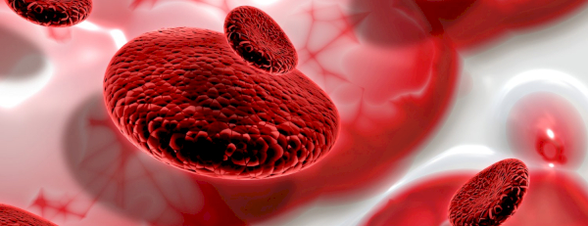
PRIMÁRNÍ HEMOSTÁZA

Slide 17
Primární hemostáza
Neúčastní se zde plazmatické koagulační faktory
Významným činitelem jsou trombocyty
Poruchy primární hemostázy se rozvíjí při
  ↓ počtu trombocytů v krvi
  trombocytopenii
  trombocytopatii
Klinické projevy
  Tvorba petechií, purpura, epistaxe, krvácení z dásní, krvácení do GIT, hematurie, menoragie
Komprese místa krvácení je účinným prostředkem jeho zástavy

Slide 18
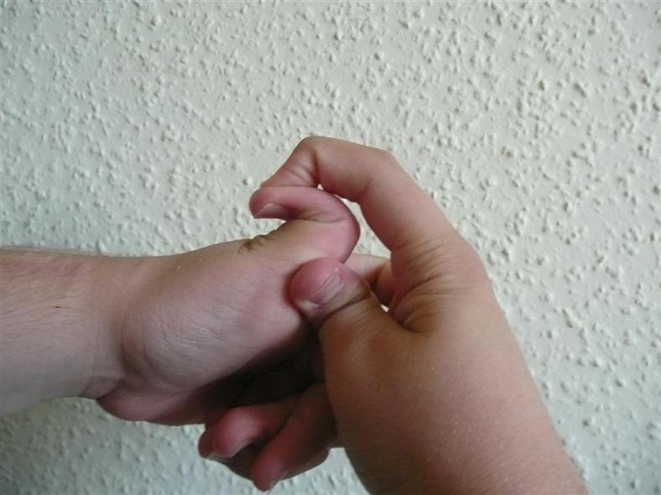
1. Poruchy cévní stěny – vaskulopatie
VROZENÉ PORUCHY
Hereditární hemoragická teleangiektézie
  Autosomálně dominantní onemocnění, zeslabená a drobná cévní stěna ve které je rozšířená céva
  Výskyt kůže obličeje (viditelná forma), různé orgány např. plíce
Ehlersův-Donlosův syndrom a Marfanův syndrom
  Onemocnění pojivové tkáně
  Projevy: hypermobilita kloubů, postižení pojiva a ↓ odolnost kůže, ↑ pohyblivost cév v dermis

Slide 19
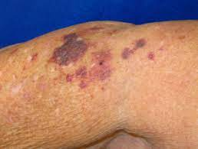
1. Poruchy cévní stěny – vaskulopatie II
B) ZÍSKANÉ PORUCHY
Souvislost s poruchami pojivové tkáně
  Senilní purpura - ↑ fragilita cév u lidí staršího věku, poškození drobných cév následkem atrofie podkožní tkáně (úbytek elastických vláken)

Slide 20
2.Trombocytopenie a trombocytopatie
TROMBOCYTOPENIE
Riziko nadměrného krvácení při poklesu trombocytů pod 20 000 µl a mimořádně vysoké riziko při poklesu pod 5 000 µl
Provázena ↑ hladiny trombopoetinu (TPO) v plazmě → nepřímý vztah k počtu trombocytů v cirkulaci
Nebyly zatím popsány patologické stavy způsobené nedostatečnou tvorbou TPO
Jaterní tkáň, ledviny, slezina a kostní dřeň jako hlavní zdroj TPO
TPO velmi účinný růstový faktor při léčbě některých polékových trombocytopenií
Notes:
TPO je nízký – zvýšená potřeba při trombocytóze; zvýšený když je snížená potřeba při trombocytopenii. TPO substrátem pro trombocyty.

Slide 21
A) Trombocytopenie- příčiny
Vrozené (vzácné) vs získané
Důsledek nedostatečné tvorby trombocytů v krvetvorné tkáni nebo jejich zvýšená spotřeba
↓ produkce trombocytů
  Aplastická anémie, myelodyplastický syndrom, myelofibróza, myeloftiza,
  trombocytopenie s chybením os radii (vrozená) – vyznačuje se nízkým nebo chybějícím počtem megakaryocytů v kostní dřeni
↑ destrukce nebo konzumpce trombocytů
  Autoprotilátky proti trombocytům, diseminovaná intravaskulární koagulace, trombotická trombocytopenická purpura, umělé srdeční chlopně
Sekvestrace trombocytů ve slezině
  Hypersplenismus při splenomegalii

Slide 22
B) Trombocytopatie
Defektní fce trombocytů z důvodu jejich vnitřní poruchy
Možná příčina poruch primární hemostázy i při dostatečném počtu trombocytů
Vrozené vs. získané

Slide 23
B) Trombocytopatie II
VROZENÉ PORUCHY NARUŠUJÍCÍ ADHEZIVITU A AGREGACI TROMBŮ
Trombocyty mají dva funkčně významné glykoproteinové komplexy gpIb-IX a gpIIb-IIIa, které plní funkci receptorů – realizace procesů adheze a agregace trombocytů
Těmito komplexy se váží k subenoteliálním strukturám (kolagen I a II) prostřednictvím vWF a dále k fibrinogenu secernovanému z plazmy a trombocytů

Slide 24
B) Trombocytopatie III
Bernardův-Soulierův syndrom
  Autosomálně recesivní dědičnost, defekt komplexu gpIb-IX
Glanzmannova trombastenie
  Autosomálně recesivní dědičnost, defekt komplexu gpIIb-IIIa
Obě poruchy způsobují klinicky závažnou poruchu primární hemostázy
Von Willebrandova nemoc
  Onemocnění má příznaky poruchy primární i sekundární hemostázy
  Společně s hemofilií A a B nejčastějším vrozeným defektem hemostázy
  Narušení adheze trombocytů vlivem ↓hladiny vWF v plazmě
  vWF také plazmatickým nosičem koagulačního faktoru VIII – tím se stává faktor nestabilní a jeho hladina v plazmě je snížená
  Získaná forma nemoci – protilátky proti vWF

Slide 25
Von Willebrandův faktor
Vytvářen endoteliemi a megakaryocyty
Několik molekulárních forem
Běžně přítomen v krevní plazmě, granulech trombocytů a subendoteliálně
Již mírné snížení koncentrace vWF v plazmě nebo chybění vysokomolekulárních forem vede k poruše adheze trombocytů
Klinické příznaky: epistaxe, krvácení do GIT a urogenitálního traktu, ↑ krvácení po úrazech a operacích

Slide 26
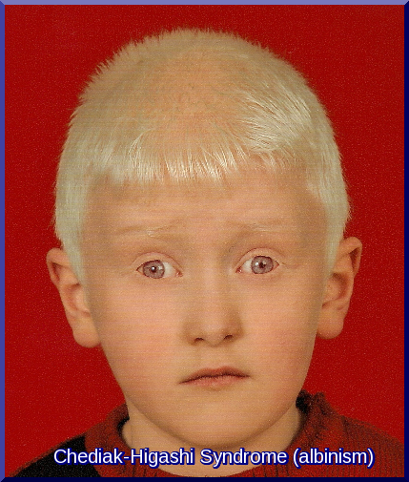
Vrozené poruchy trombocytů narušující jejich skladovací a sekreční funkci
Defekt funkce granul trombocytů
Heřmanského-Pudlákův syndrom
  Okulokutánní albinismus a pigmentová granulace v makrofázích kostní dřeně
Chédiakův-Higashiho syndrom

Slide 27
Získané poruchy trombocytů
Kys. acetylsalicylová („aspirin“) a jiné nesteroidní protizánětlivé léky ireverzibilně acetylují cyklooxygenázu trombocytů v krvi
Jedna dávka těchto látek částečně ↓ schopnost krve zacelit drobná krvácení mechanismem primární hemostázy
Jiné příčiny: porucha trombocytů při selhání fcí ledvin

Slide 28
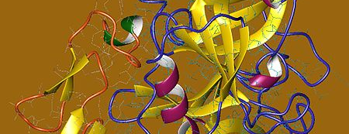
PORUCHY SEKUNDÁRNÍ HEMOSTÁZY

Slide 29
Poruchy sekundární hemostázy
Podstatou sekundární hemostázy je koagulace krevní plazmy končící vytvořením sítě fibrinu
Zdrojem plazmatických koagulačních faktorů je jaterní proteosyntéza
Koagulopatie postihující proces srážení krve
Shodné příznaky u vrozené i získané
Příznaky podobné jako u poruch primární hemostázy
  Epistaxe, krvácení do GIT, hematurie, menoragie
  Chybí petechie a purpury
Rozsáhlá opakující se krvácení do tkání, tvorba velkých hematomů
  kůže, sliznice, klouby, svaly, mozek, retroperitoneum
Zhoršené hojení ran, komprese rány není účinným prostředkem k zástavě krvácení

Slide 30
Koagulace krve in vivo
Proniknutí krve do subendotelových a extravaskulárních prostor způsobí navázání plazmatického koagulačního faktoru VII na tkáňový faktor
Po navázání na tkáňový faktor se faktor VII stává citlivý k proteolytické aktivaci koagulačních faktorů normálně přítomných v plazmě Xa60 a VIIa
Faktor VIIa dále aktivuje faktory IX a X → aktivace protrombinu (faktoru II) na trombin (faktor IIa)
Trombin dále aktivuje akcelerační faktor V (proakcelerin) a VII (antihemofilický globulin), které se mění na Va a VIIa, a aktivuje faktor IX čímž zesiluje svoji tvorbu
Aktivace faktoru IX mnohonásobně zesíli tvorbu Xa
Koagulace zahájená VII+tkáň.faktorem nyní závislá na faktorech VIIIa a IXa, faktor VIIa již inhibován TFPI (inhibitor cesty tkáňového faktoru)
Notes:
Tkáňový faktor – protein přítomen v buněčné membráně a na povrchu většiny buněk.

Slide 31
Koagulace krve in vitro
Kontakt krve s aktivačním povrchem zahajuje srážení krve aktivací XII. faktoru za účasti vysokomolekulárního kininogenu (současně aktivace prekalikreinu a kalikreinu)
Faktor XIIa aktivuje faktor XI →vzniká faktor Xa
Význam aktivace faktoru XII spočívá hlavně v tvorbě kalikreinu a dalších kininů (např. bradykinin) v aktivaci komplementu a v aktivaci plazminogenu na plazmin (působí fibrinolýzu)

Slide 32
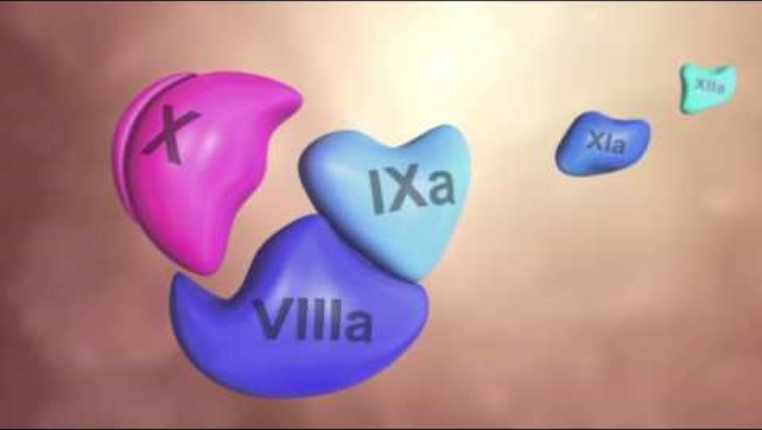

Slide 33
1.Vrozené poruchy koagulace
Většinou recesivně dědičná onemocnění vážící se na chromosom X
Postižen bývá jen jeden koagulační faktor
Závažnost postižení se může individuálně lišit
Nejčastějšími vrozenými poruchami koagulace jsou důsledky mutací postihující geny pro koagulační faktory VII a IX, von Willebrandův faktor a pro faktor V

Slide 34
A. Nedostatek faktoru VIII – hemofilie A
Zdroj faktoru VIII jsou játra, granula trombocytu (zde secernován po aktivaci)
Faktor je vytvářen hepatocyty a v plazmě se vyskytuje s vWF, po aktivaci zesiluje vznik faktoru Xa působením faktoru IXa.
Příčinou nedostatku faktoru VIII může být přítomnost specifických protilátek (neutralizační protilátky IgG)
Hladina VIII. faktoru v plazmě do 25 % nepůsobí koagulační poruchy
Pokles hladiny na 25-5% působí jen velmi mírné projevy
Snížení hladiny pod 1 % způsobí závažnou koagulační poruchu odpovídající onemocnění hemofilií A

Slide 35
B. Nedostatek faktoru IX – hemofilie B
Hemofilie B vykazuje stejný charakter dědičnosti, ale má 3x méně častý výskyt než hemofilie A
Gen pro koagulační faktor IX taktéž přítomen na dlouhém raménku chromozomu X
Závažnost poruchy odráží stupeň snížení hladiny faktoru IX v plazmě
Klinické projevy stejné jako u typu A, krvácení však nereaguje na podání faktoru VIII

Slide 36
C. Nedostatek faktoru XI – hemofilie C
Autosomálně recesivní dědičnost
Defekt faktoru XI častěji přítomen u aškenázských Židů
Faktor XI je součástí málo vyznamné koagulační cesty začínající aktivací faktoru XII
Klinické projevy: zesílené krvácení po operacích, menoragie

Slide 37
D. Nedostatek faktorů II, V, VII, X, XII a XIII
Převážně autosomálně recesivní typ dědičnosti
Klinické projevy spojeny s velkým krvácením
Defekty XII se neprojevují krvácivým stavem, pouze laboratorní vyšetření aPTT je významně pozitivní
Faktor XIII (fibrin-stabilizující faktor) – enzym zpevňující fibrinovou strukturu – větší odolnost vůči fibrinolýze
Projevem nedostatku XIII faktoru je opožděné krvácení (po 24-48 hod), vzniká nestabilní sraženina urychleně rozpuštěna fibrinolytickým procesem s následným obnovením krvácení
Notes:
aPTT je test k vyšetření hemokoagulace, přesněji funkce vnitřní koagulační kaskády

Slide 38
F. Afibrinogenémie a dysfibrinogenémie
Afibrinogenémie
nepřítomnost fibrinogenu v plazmě, závažné krvácivé projevy
Dysfibrinogenémie
výsledek různých mutací genů, které mění vlastnosti fibrinogenu a mají za následek sníženou srážlivost krve
většinou heterozygoti – žádné nebo velmi mírné klinické projevy
některé mutace působí zvýšenou tendenci ke konverzi fibrinogenu na fibrin → zvýšené riziko vzniku trombóz

Slide 39
2. Získané poruchy koagulace
Postiženo více koagulačních faktorů současně pokud není příčinou nedostatku tvorba specifických neutralizačních protilátek
Nejčastější příčiny:
  Porušená funkce jater (insuficience nebo selhání)
  Nedostatek vitminu K – onemocnění GIT ↓ vstřebávání tuků
  Iatrogení příčiny – terapeutické podávání antikoagulancií pro snížení srážlivosti krve (warfarin, heparinové preparáty)
  Diseminovaná intravaskulární koagulace

Slide 40
A. Jaterní insuficience a selhání
Jaterní tkáň je zdrojem šesti koagulačních faktorů tzv. protrombinového komplexu: faktor II, VII, IX, X, proteinu C a proteinu S
Vyznačují se ɣ-karboxylací některých zbytků kys. glutamové závislou na epoxidu vit. K; játra jako místo skladování a metabolické aktivace vit.K
Další faktory vytvářeny v játrech: fibrinogen (faktor I), V, XI, XII, XIII
Onemocnění jater provázeno splenomegálií a hypersplenismem nepřímo způsobí trombocytopenii, bývá aktivována fibrinolýza →zhoršení krvácivých stavů
Poškození jater a ztráta jaterního parenchymu zvyšuje riziko DIC

Slide 41
B. Nedostatek vitaminu K a porucha ɣ-karboxylace zbytků kys.glutamové faktorů II,VII, IX a X.
Resorpce vit. K s tuky v tenkém střevě, tvorba střevními bakteriemi
Porucha sekundární hemostázy při akutním nedostatku příjmu vit. K za 7-10 dnů
Při nedostatku vit. K se v játrech vytváří neúčinné formy proteinů protrombinového komplexu jenž nemají schopnost adherace k fosfolipidovým povrchům
Warfarin a cefalosporinová atb inhibují redukci a recyklaci vit.K

Slide 42
B. Nedostatek vitaminu K a porucha ɣ-karboxylace zbytků kys.glutamové faktorů II,VII, IX a X.
Krvácení u hospitalizovaných pacientů s umělou výživou a antibiotiky
Novorozenci, zvláště nezralí, s nedostatečnou funkcí jater
Abnormality absorpce tuků
Deficity žlučových kyselin

Slide 43
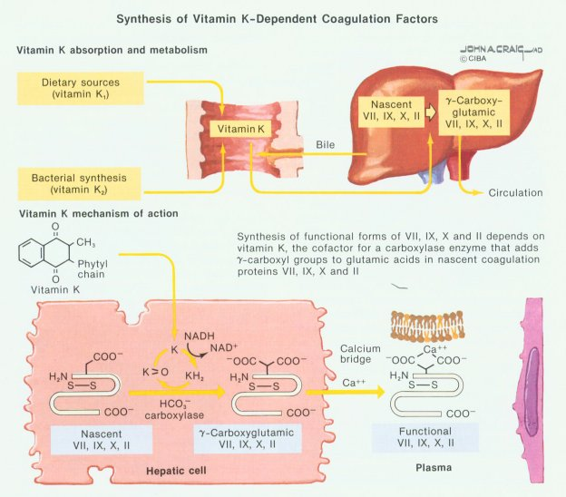

Slide 44
Antikoagulační terapie - Warfarin
Warfarin
  potlačuje tvorbu faktorů srážení krve,↓ riziko vzniku krevních sraženin
  Blokuje účinky vit K v organismu
Vitamin K
  Důležitý pro tvorbu koagulačních faktorů interakce s antikoagulační terapií
  Principem antikoagulační diety je udržení adekvátního příjmu vitaminu K do 250 μg
  Potraviny bohaté na vitamin K: listová zelenina, kysaná listová zelenina

Slide 45
Warfarin—nežádoucí efekty
Fatální nebo nefatální tkáňové nebo orgánové krvácení
Nekróza kůže nebo dalších orgánů
  Systémová cholesterová mikroembolizace
  Alopecie
  Purple toes syndrome, urticaria, dermatitis including bullous eruptions
Notes:
The adverse effects associated with warfarin are:
■ Fatal or non-fatal hemorrhage from any tissue or organ
■ Necrosis of skin and other tissues
■ Other adverse reactions reported less frequently include:
■ Body as a whole—pain, edema, asthenia, hypersensitivity/allergic reactions, fever, headache, malaise
■ Central and peripheral nervous system—dizziness, paresthesia
■ Gastrointestinal—nausea, diarrhea, abdominal pain, vomiting
■ Liver and biliary—elevated liver enzymes, hepatitis, jaundice, cholestatic hepatic injury
■ Platelet, bleeding, and clotting—systemic cholesterol microembolization
■ Skin and appendages—alopecia, rash pruritus, purple toes syndrome, urticaria, dermatitis including bullous eruptions
■ Vascular, extracardiac—vasculitis
Coumadin® (Warfarin Sodium Tablets, USP) Crystalline, Prescribing Information (1998), DuPont Pharmaceuticals Company.

Slide 46
Warfarin—Mechanismus účinku
Vitamin K
VII
Vitamin K Utilization Reduced
Synthesis of Dysfunctional Coagulation Factors
IX
X
II
Warfarin
Notes:
The model in this slide provides a simplified explanation for the antagonism of clotting factor biosynthesis by warfarin. The cyclic interconversion of vitamin K from its vitamin K epoxide (KO) back to its hydroquinone (KH₂) form, which occurs under normal physiological and dietary conditions, is disrupted in the presence of pharmacologically effective doses of warfarin. This metabolic disruption of the cycle results in decreased availability of the active cofactor form of vitamin K, vitamin K hydroquinone (KH₂). The result is decreased presence of γ-carboxyglutamic acid in the vitamin K-dependent clotting factors.
Warfarin inhibits the enzymatic conversion (by reductases) of KO to its active cofactor form, KH₂. This inhibition decreases the amount of KH₂ available to participate in the conversion of prothrombin to its biologically active form. In order for prothrombin to have normal biological activity, between 10-13 glutamic acid (glu) residues must be converted to γ-carboxyglutamic acid (gla) residues. This reaction requires the addition of a second carboxyl group (-COOH) to glutamic acid residues.
Bovill EG, Mann KG, Lawson JH, Sadowski, J. Biochemistry of vitamin K: implications of warfarin therapy. In: Ezekowitz MD, ed. Systemic cardiac embolism. New York:Marcel Dekker, 1994 pp 31-54.
Hirsh J, Ginsberg JS, Marder VJ. Anticoagulant therapy with coumarin agents. In: Colman RW, Hirsh J, Marder VJ, Salzman EW, eds. Hemostasis and thrombosis, 3rd ed. Philadelphia: J.B. Lippincott, 1994 pp 1567-1581.

Slide 47
C. Diseminovaná intravaskulární koagulace (DIC)
Spuštěná koagulace a následné vyčerpání kogulačních faktorů
Uvolnění tkáňového faktoru, TF.
TF je exprimován na mnoha typech buněk (endoteliální, makrofágy, monocyty).
Kontakt s krví po poškození cévní stěny (efekty cytokinů a endotoxinů).
TF se váže na koagulační faktory, což vede k jejich aktivaci.

Slide 48
Disseminovaná intravaskulární koagulace=DIC
V důsledku extenzivní koagulace a fibrinolýzy dochází k vyčerpání koagulačních faktorů s masivním krvácením do intersticia.
Příčiny: infekce, malignity, porod, porodnické komplikace, nemoci jater

Slide 49
D. Primární fibrinolýza
Zvýšení fibrinolýzy moho způsobit některé živočišné toxiny; nadbytek tkáňového plazminogenového aktivátoru (tPA) např. u pacientů s cirhózou jater
Při primární fibrinolýze je krvácivý stav způsoben ↓ hladiny fibrinogenu v krvi
Jinou příčinou může být vrozený nedostatek inhibitoru plazminového aktivátoru nebo α-plazminového inhibitoru

Slide 50
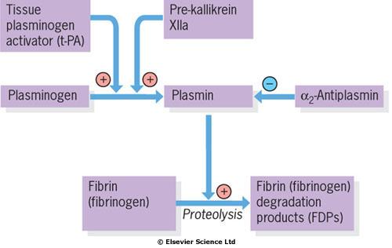
Fibrinolýza

Slide 51
HYPERKOAGULAČNÍ STAVY (TROMBOFILIE)
Trombózou rozumíme vytváření krevních sraženin uvnitř cirkulačního systému přichycených k cévní stěně nebo endokardu
Hlavní příčinou je porucha mechanismů které mohou zabránit nebo utlumit srážení krve
Přirozené antikoagulační faktory zahrnují
  specifický endotelový protein trombomodulin
  Plazmatické proteiny: protein C, protein S a antitrombin III

Slide 52
Trombomodulin
  Protein vytvářený v klidových nestimulovaných endoteliích a exprimovaný na jejich buněčné membráně
  Váže k sobě trombin jako cílový enzym koagulační kaskády
  Vazbou trombinu k trombomodulinu dochází ke změně substrátové specifity trombinu, který začne místo fibrinogenu preferovat protein C
  Takto modifikovaný protein C se stává aktivní proteázou se substrátovou specificitou vůči faktorům VIIIa a Va
Protein S
  Plazmatický protein jaterního původu je podmíněna na vitamínu K závislou ɣ-karboxylací zbytků glutamové kyseliny
Antitrombin III
  Inhibuje účinnost prokoagulačních faktorů trombinu IIa a faktoru Xa

Slide 53
Tabulka 1: Přehled fyziologických a patofyziologických stavů zvyšujících riziko vzniku trombů
Vrozené predispozice | Získané stavy
Porucha inhibice koagulačních faktorů Rezistence faktoru V vůči aktivovanému proteinu C Nedostatek proteinu C Nedostatek proteinu S Nedostatek antitrombinu III | Fyziologické stavy a komplikace léčby Vysoký věk Těhotenství a období po porodu Podávání estrogenů včetně perorální antikoncepce Obezita Celková imobilizace
Porucha fibrinolýzy Dysfibrinogenémie Nedostatek plazminogenu Nedostatek tPA Nadbytek PAI-1 | Patologické stavy Trombotická trombocytopenická purpura Hyperviskózní syndromy Nádorové onemocnění a myeloproliferační syndromy Srdeční selhání Paroxyzmální noční hemoglobinurie Hyperlipidémie Diabetes mellitus Nefrotický syndrom
Notes:
Zdroj: Patologická fyziologie orgánových systémů , Emanuel Nečas

Slide 54
Vrozené hyperkoagulační stavy
Klinickým projevem jsou opakované žilní trombózy a tromboembolie do plic
Výskyt již v mladém věku
Vrozený nedostatek nebo snížená fce antitrombinu III
  ↑riziko vzniku trombů již při snížení jeho hladiny pod 50 %
Nedostatek proteinu C nebo S
Rezistence faktoru V vůči proteinu C
  Opakující se venózní trombózy a tromboembolie do plic
Některé formy dysfibrinogenémie
  Mutace v řetězcích tvořící molekulu fibrinogenu mohou snižovat jeho konverzi na fibrin působením trombinu (faktoru IIa) a způsobit poruchu srážení krve, byly popsány i mutace působící opačně

Slide 55
Vrozené hyperkolagulační stavy II
Rezistence faktoru V k proteolytickému štěpení
Nejčastější vrozená příčina hyperkoagulačních stavů jsou mutace faktoru V způsobující jeho rezistenci k proteolytickému štěpení aktivovaným proteinem C
Vmolekule faktoru V je zaměněna AMK arginin za glutamin → leidenská mutace (nositeli cca 3 % lidí)
Heterozygotní stav zvyšuje riziko tromboembolické nemoci 7x
Homozygotní stav 20x

Slide 56
Získané hyperkoagulační stavy
Poškození endoteliální výstelky cévně-srdečního systému nejčastěji vlivem aterosklerotických změn, poraněním a zánětem
Zpomalení průtoku krve při srdečním selhání, hyperviskózním syndromu, imobilizaci, vzniku turbulentního proudění
Trombocytémie nebo stavy po splenektomiii
Patologická přítomnost tkáňového faktoru v cirkulaci (nádorová onemocnění, sepse, porod, velké operace..)
Užívání perorální antikoncepce obsahující estrogeny ↓ hladinu antitrombinu III

Slide 57
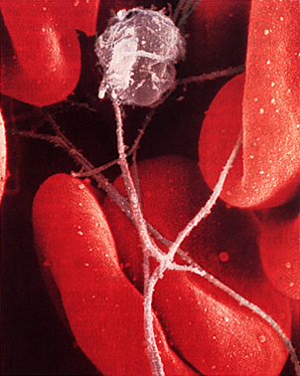
Tvorba trombu
Destičky
Erytrocyty
Fibrin
Notes:
This scanning electron photomicrograph shows the actual clot formation. The fibrin "mesh" of cross-linked fibrin monomers can be seen as a white stringlike substance trapping red blood cells in a fresh clot.The red cells are not sticking together; they are being held together by fibrin. Much the same process occurs early in clot development, when platelet aggregates are held together by fibrinogen, which stabilizes the first hemostatic plug.
Colman RW, Hirsh J, Marder VJ, Salzman EW. Overview of hemostasis. In: Colman RW, Hirsh J, Marder VJ, Salzman EW, eds. Hemostasis and thrombosis, 3rd ed. Philadelphia: J.B. Lippincott, 1994 pp 6,13,14.

Slide 58
Koagulační testy
Screeningové testy
Krvácivost
Počet destiček
Protrombinový čas Quickův (PT)
Parciální tromboplastinový čas (PTT)
Trombinový čas (TT)
Specifické testy

Slide 59

Děkuji za pozornost

